Slide 1

Chuyên đề trường
Dạy hoc Toán 2 theo CT GDPT 2018
CHỦ ĐỀ 2: PHÉP CỘNG, PHÉP TRỪ
TRONG PHẠM VI 20
Bài 7: Phép cộng (qua 10) trong phạm vi 20
(tiết 1)
Notes:
Bài giảng thiết kế bởi: Hương Thảo - tranthao121004@gmail.com

Slide 3
TRÒ CHƠI:
ĐỌC TIẾP SỨC
Đọc các phép cộng có tổng bằng 10

Slide 4
CHỦ ĐỀ 2
PHÉP CỘNG, PHÉP TRỪ TRONG PHẠM VI 20
BÀI 7:
PHÉP CỘNG (QUA 10)
TRONG PHẠM VI 20

Slide 5


Slide 6


Có tất cả bao nhiêu bông hoa?

Slide 7



. Đếm tiếp
10
11
12
13
14
9
9 + 5 = 14

Slide 8




Slide 9
Tách: 5 = 1 + 4

Slide 10

. Tách số
. Tách: 5 = 1 + 4
. 9 + 1 = 10
. 10 + 4 = 14
4
9 + 5 = 14
10

Slide 11
Có hai cách tính

Slide 12
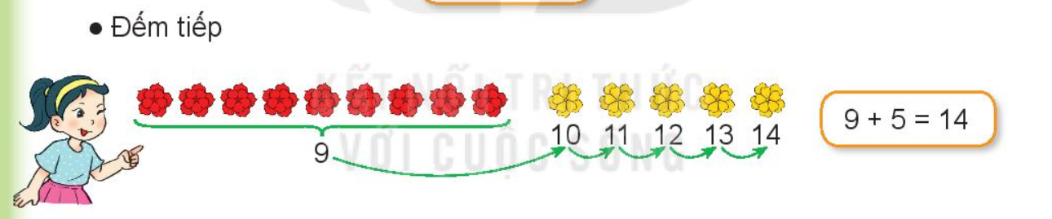
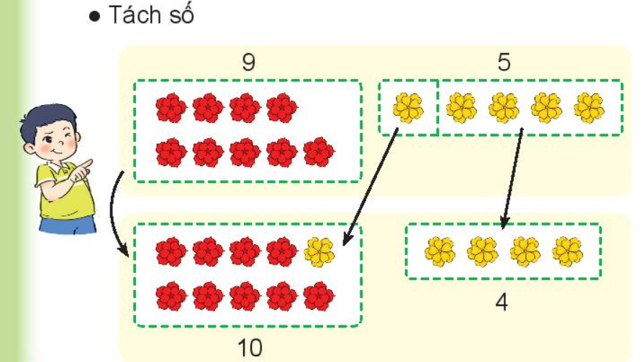
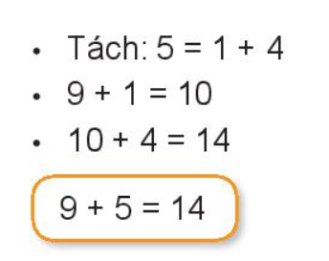

Slide 13
HOẠT ĐỘNG

Slide 14
1
Tính
a) 9 + 6
b) 8 + 6

Slide 15
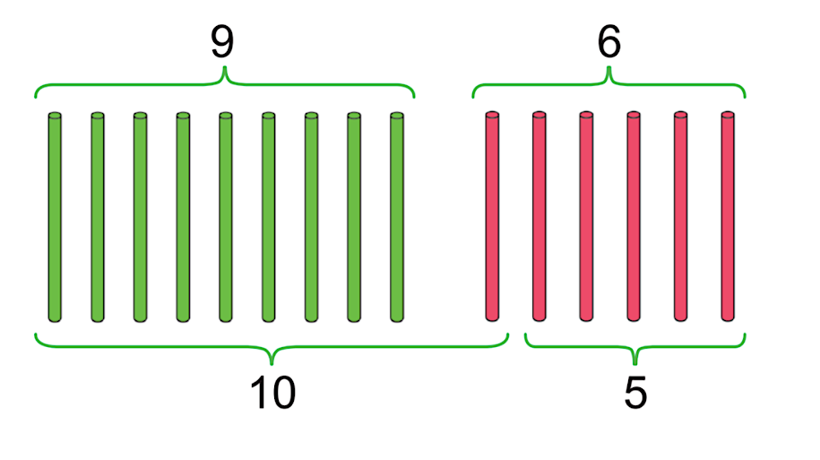
Tách: 6 = 1 + 5
9 + =
10 + =
9 + 6 =
Tách: 6 = 1 + 5
9 + =
10 + =
9 + 6 =
a) 9 + 6
?
?
1
10
?
5
15
?
?
15

Slide 16
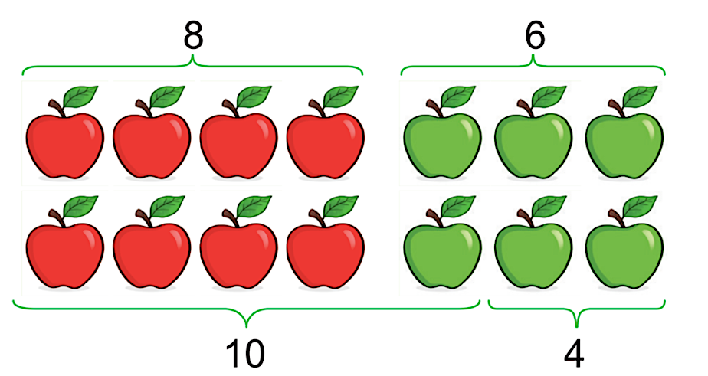
b) 8 + 6
?
4
Tách: 6 = 2 + 4
8 + =
10 + =
8 + 6 =
Tách: 6 = 2 + 4
8 + =
10 + =
8 + 6 =
?
?
2
10
?
?
4
14
?
14

Slide 17
2

Slide 18



Chúc các em
NGOAN
HỌC
GIỎI
CHĂM
HOÏC GIOÛI
HOÏC GIOÛI

